Slide 1



Slide 2

পরিচিতি
মোঃ আব্দুল্লাহ
প্রভাষক, আরবী
কাজলা আলিম মাদ্রাসা
তাড়াইল, কিশোরগঞ্জ
নবম শ্রেণি
তথ্য ও যোগাযোগ প্রযুক্তি
অধ্যায়- ৫

Slide 3

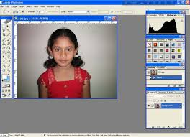

আমাদের আজকের বিষয় ?

Slide 4


আজকের পাঠ
এডোবি ফটোশপ

Slide 5
শিখনফল
এই পাঠ শেষে শিক্ষার্থীরা ……
এডোবি ফটোশপ কি তা বলতে পারবে।
এডোবি ফটোশপ চালু করে স্কিন ও বিভিন্ন টুলস বর্ণনা করতে পারবে ।

Slide 6

এডোবি ফটোশপ কী?
একটি গ্রাফিক্স সম্পাদনাকারী সফটওয়্যার। এডোবির সবথেকে জনপ্রিয় সফটওয়্যার এটি।এই সফটওয়্যারটি তৈরি করেছে এডোবি । বর্তমানে এই সফটওয়্যারটি ম্যাক ওএস এবং উইন্ডোজ অপারেটিং সিস্টেমের জন্য পাওয়া যায়। থমাস নল (Thomas Knoll) এবং জন নল (John Knoll) নামের দুই ভাই ১৯৮৭ সালে ফটোশপ তৈরির কাজ আরম্ভ করেন। এই সফটওয়্যারটি বর্তমানে সিসি ভার্সন চলমান রয়েছে।

Slide 7
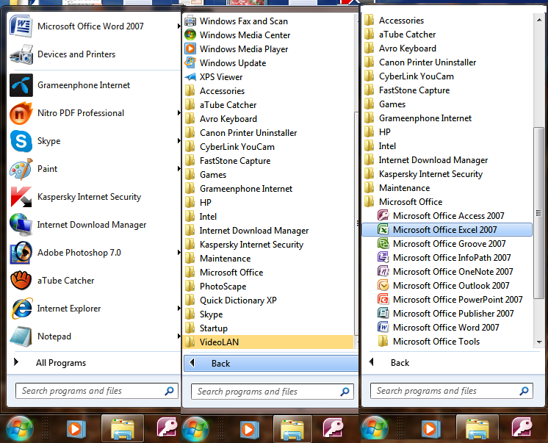
এডোবি ফটোশপ খোলার নিয়ম
Adobe Photoshop
All Programme
Start
CLICK ON

Slide 8
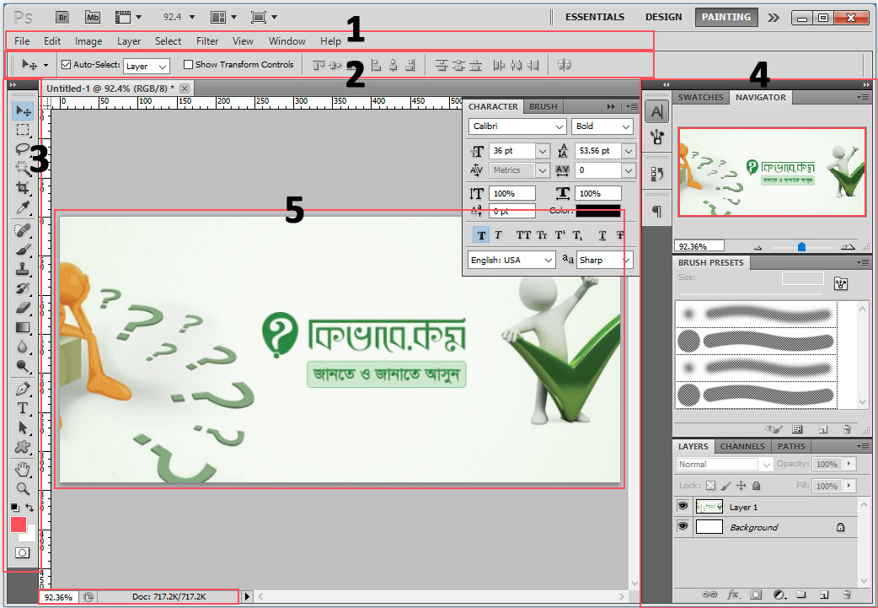
এডোবি ফটোশপ স্ক্রীন পরিচিতি
1. মেনু বার (Menu bar).
2. অপশন বার (Options bar).
3. টুল প্যালেট (Tools Palette).
4. প্যানেলস (Panels).
5. ডকুমেন্ট উইন্ডো (Document window).

Slide 9
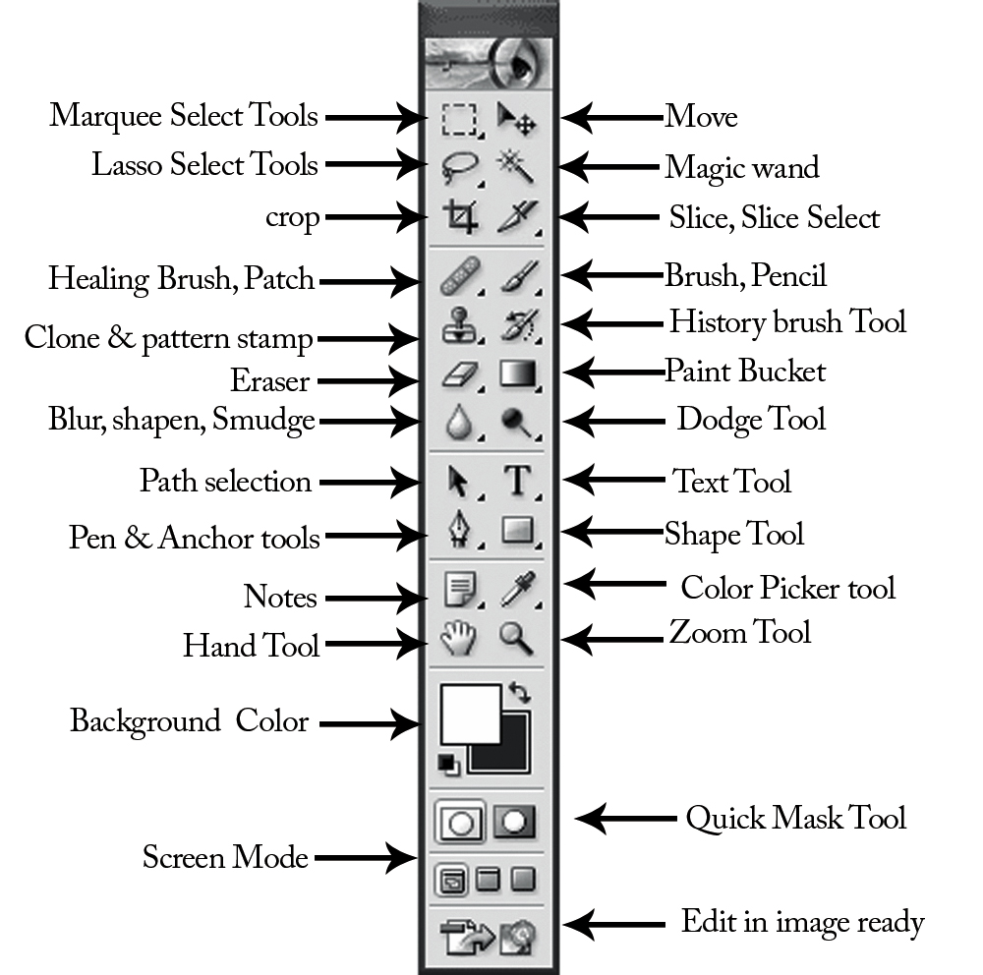
এডোবি ফটোশপ বিভিন্ন টুলবার পরিচিতি

Slide 10
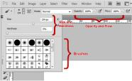
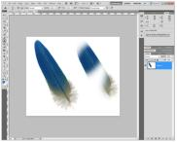
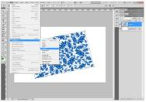
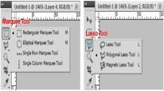
কিছু টুলসের চিহ্নিত চিত্র
ব্রাশ
লেয়ার স্টাইল
ট্রান্সফর্ম টুল
সিলেকশন টুল

Slide 11
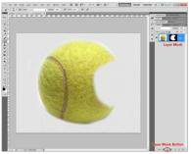
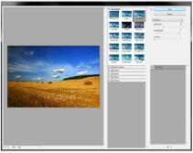
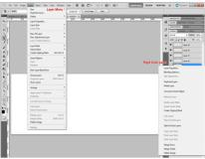
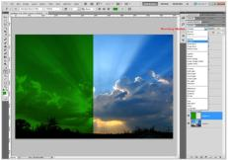
কিছু টুলসের চিহ্নিত চিত্র
মাস্কিং
ফিল্টার
লেয়ার
ব্লেন্ডিং

Slide 12
ফটোশপ দিয়ে আমরা যে যে কাজ গুলো করে থাকি
ইনফোগ্রাফিক্স তৈরি করি
লোগো, ব্যানার, পোস্টার, লিফলেট, বিজনেস কার্ড ইত্যাদি ডিজাইন করি
ব্যবসা কিংবা ইভেন্টের জন্য বিভিন্ন প্রমোশনাল কন্টেন্ট তৈরি করি
সোশ্যাল মিডিয়া, ব্লগ, কিংবা ওয়েবসাইটের জন্য বিভিন্ন কন্টেন্ট তৈরি করি
ফটোশপের সাহায্যে আমরা প্রফেশনাল ফটো এডিটিং করি
গ্রাফিক ডিজাইনিং ও ওয়েব ডিজাইনিং করি

Slide 13
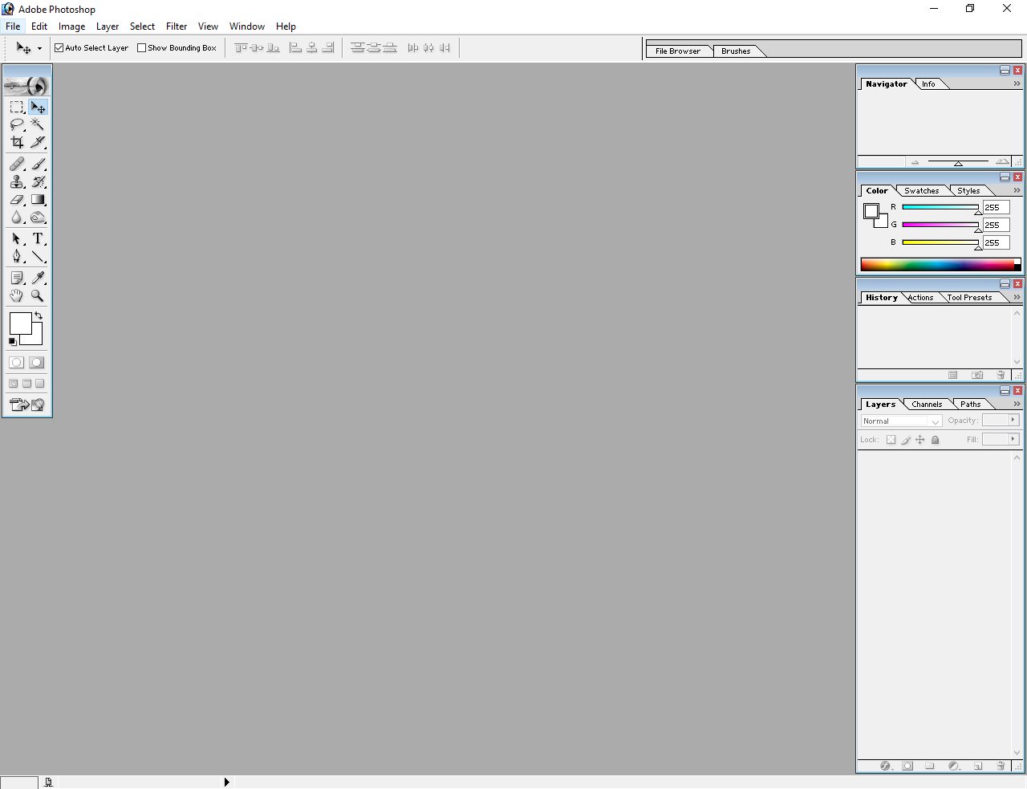
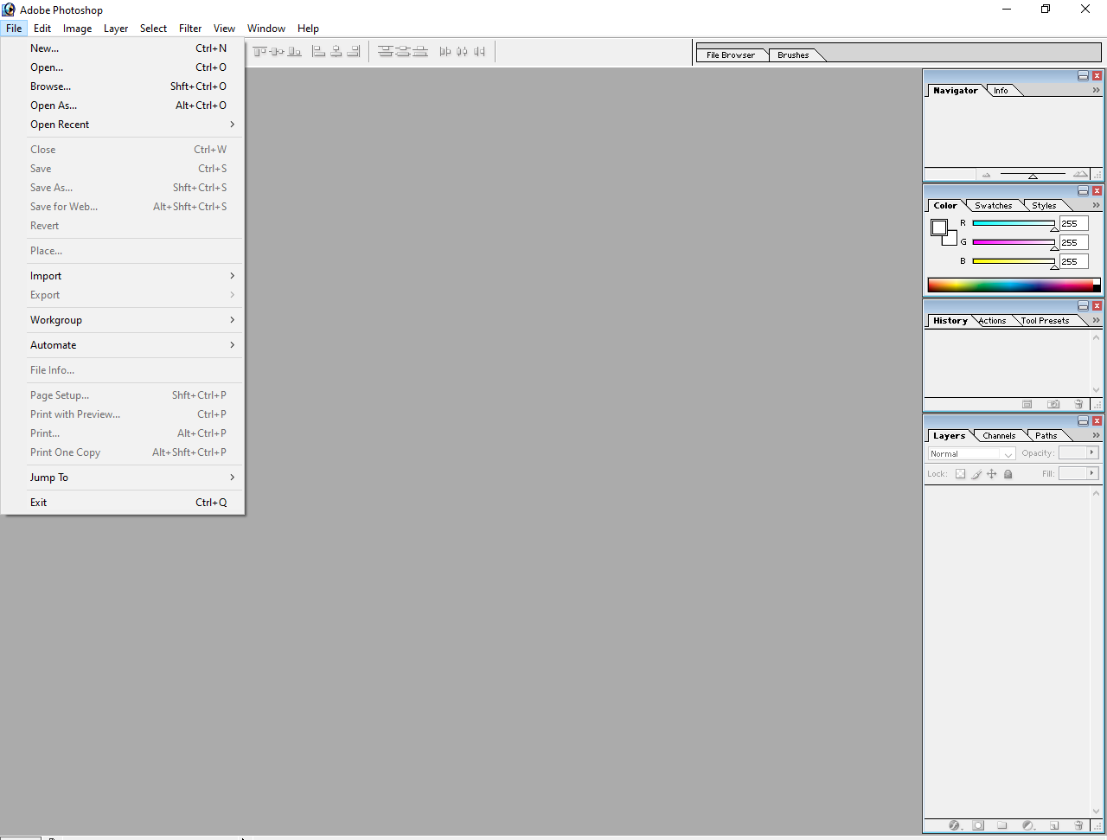
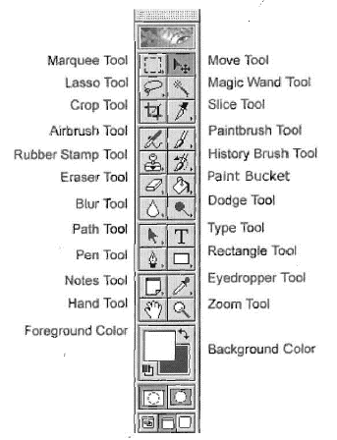
ফটোশপ প্রোগ্রামে নতুন ফাইল তৈরি
টুলবক্স
টুলবক্স প্যালেট পরিচিতি,
photoshope ৬৯ টি টুলস রয়েছে

Slide 14
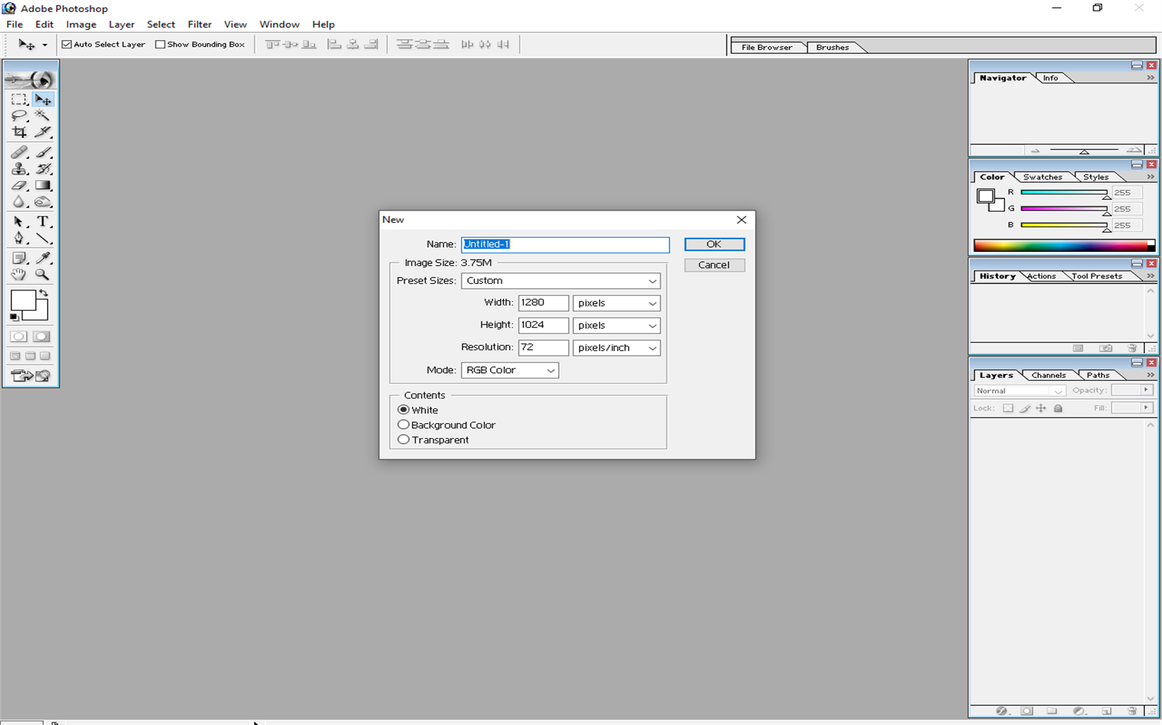
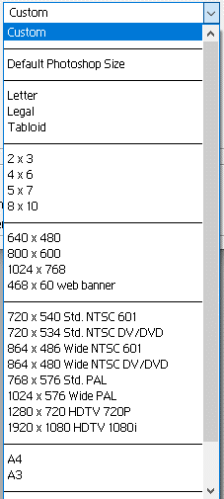
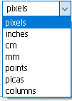
ফটোশপ প্রোগ্রামে নতুন ফাইল তৈরি
1. File Name
7. Click Ok
2. Preset Sizes
3. Preset Sizes
4. Resolution
5. Color Mode
6. File Name

Slide 15
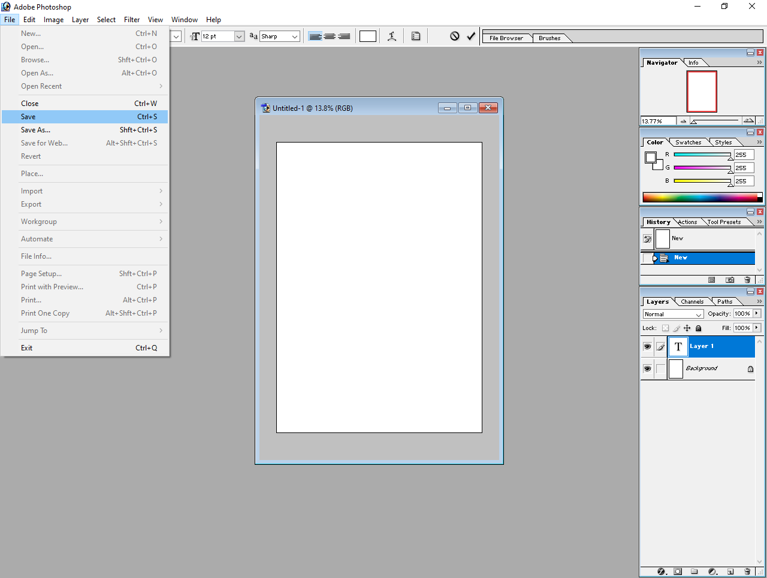
ফটোশপ প্রোগ্রামে নতুন ফাইল তৈরি
File save করতে এখানে ক্লিক করতে হবে
একই File একাধিক স্থানে save করতে save as এখানে ক্লিক করতে হবে

Slide 16
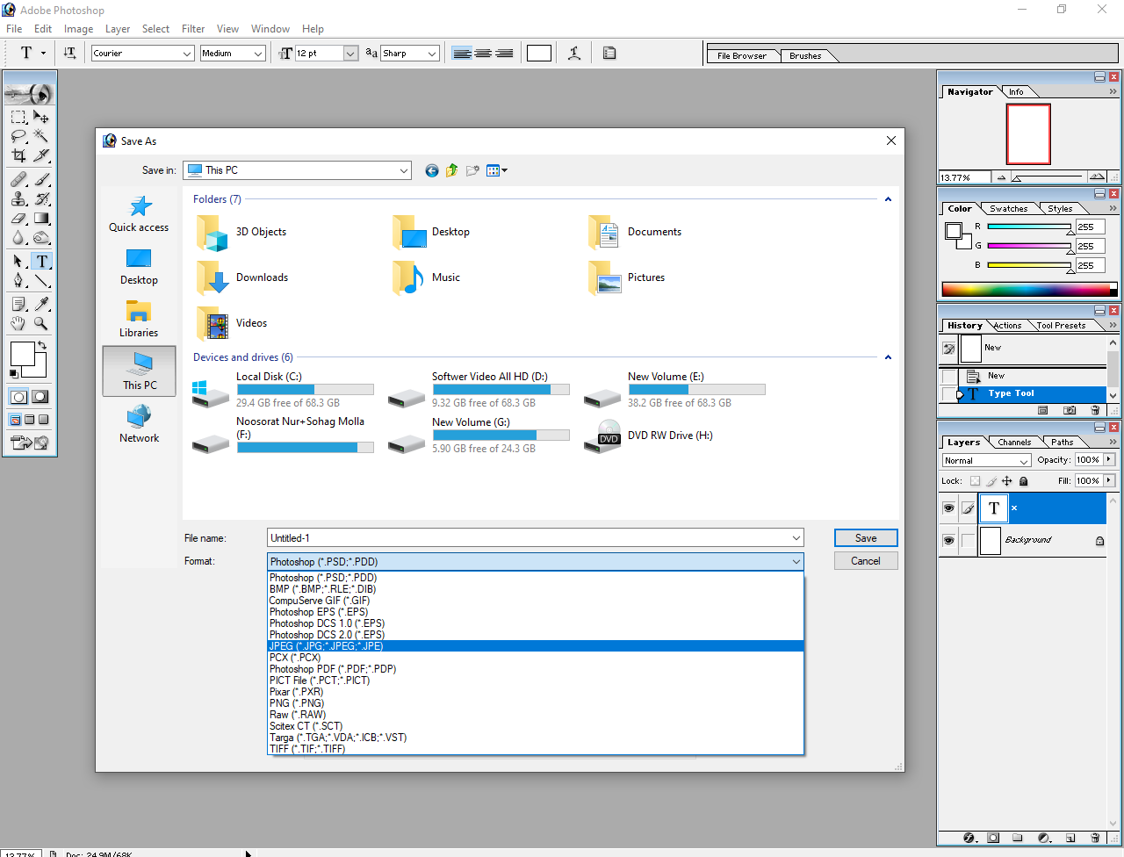
ফটোশপ প্রোগ্রামে নতুন ফাইল তৈরি
যে কোনো একটা অবস্থানে Save করতে হবে
File name
File Format

Slide 17

একক কাজ
windows 7 এ photoshop ওপেন বা খোলার পদ্ধতি গুলো ধারাবাহিক ভাবে লিখ।

Slide 18

জোড়ায় কাজ
একটি ছবি সংগ্রহ করে সেটির রঙ পরিবর্তন করো (Hue/Saturation বা Color Balance ব্যবহার করে)।
একটি ফুল অথবা ফলের ছবি নিয়ে ব্যাকগ্রাউন্ড রিমুভ করো এবং অন্য একটি ব্যাকগ্রাউন্ডে বসাও।

Slide 19

দলীয় কাজ
পোস্টার ডিজাইন: একটি পরিবেশ সচেতনতামূলক পোস্টার ডিজাইন করো। (যেমন: "গাছ লাগাও, পরিবেশ বাঁচাও")
টেক্সট, ছবি এবং গ্রাফিক্স ব্যবহার করো।

Slide 20

বাড়ির কাজ
ফটোশপ কী? এটি কোথায় ব্যবহার হয় – একটি অনুচ্ছেদ লেখো।
তোমার নিজের একটি ছবি নিয়ে ফটোশপে ব্যাকগ্রাউন্ড পরিবর্তন করো এবং আগের ও পরের ছবি দুটি দেখাও।
ফটোশপের কমপক্ষে ৫টি টুলের নাম লেখো এবং এগুলোর কাজ কী – তালিকা আকারে লেখো।

Slide 21


